Slide 1
Muuttuva Sairauskäsitys ja terveydenhuollon historiaa
Sairauskäsitys muotoutunut aina ajankohtaisen tietämyksen mukaiseksi -> jatkuvasti kehittyvää ja muuttuvaa uuden tiedon ja teknologian kehityksen myötä

Slide 2
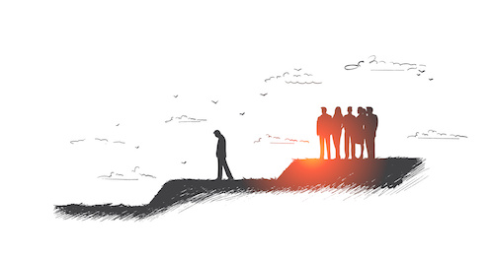
PRIMITIIVINEN AIKA (alkukantaiset kulttuurit):
Demonologia
-> sairaus demonien eli vihamielisten henkien kosto, seuraus tabujen eli kiellettyjen asioiden rikkomisesta
-> itsenäinen, aineeton olio, vieras esine
+ demonien lepyttely rituaalein, uhrimenoin ja –lahjoin, yrtit
+ ”lääkäreinä” shamaanit, noidat, poppamiehet
USKONNOLLINEN eli teogeeninen sairauskäsitys vallalla vuosituhansia, vrt. nykyaika
-> sairaus on synnin palkka, jumalten lähettämä rangaistus tai ennalta määrätty kohtalo
-> jumala rankaisee pahat teot -> ihminen itse syyllinen sairauteensa -> STIGMA eli häpeän leima
-> mielisairauden hoito lähinnä kidutusta
+ katuminen, rukous, uskonnolliset menot, stigma, (karkoitus)
+ ”lääkäreinä” papit, hoito usein julmaa, ehkäisynä synnitön elämä

Slide 3
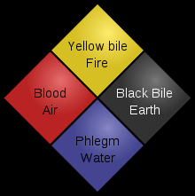
ANTIIKIN AIKA, 800 eaa – 500 eaa
Merkittävä vaikuttaja Hippokrates, joka halusi erottaa lääketieteen ja uskonnon toisistaan
-> luonnonilmiöt aiheuttavat sairauden – havainnointi, terve järki, sairauden rationaalinen ymmärtäminen
-> HUMORAALIOPIN alku (Galenos): sairaus seurausta kehon nesteiden epätasapainosta
+ lääkärin tehtävä pysyä potilaan vierellä ja hoitaa – huomiointi, kuuntelu, nestetasapainon palauttaminen
+antiikin ajalla puhtaus oli tärkeää – akveduktit, kylpylät (joissa tosin hygienia ei aina toteutunut)

Slide 4
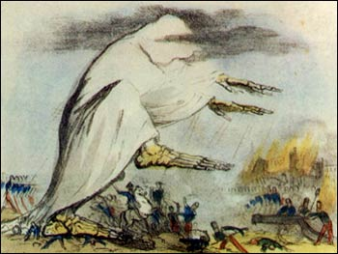
KESKIAIKA, 500 eaa – 1500:
HUMORAALIOPIN aika kesti lähes 2000 vuotta
-> kehon neljän nesteen epätasapaino (veri, lima, keltainen ja musta sappi)
-> ASTROLOGIA mukaan eli taivaankappaleiden liikkeiden vaikutus nesteisiin
-> MIASMATEORIA(1300-1800) – ilman myrkyllinen ominaisuus (nousee jätteistä, tulee etelätuulten ja sumujen mukana…)
+ kehon nesteiden tasapainotus: veren vuodattaminen, oksennutus, ulostuslääkkeet, suonen isku, kuppaus (yleensä potilaalle kohtalokasta)
+ kokkojen poltto, asuntojen savustaminen rikillä, tuoksuvien puiden istutus miasman poistamiseksi
+1300-luvulla RUTTO-epidemia eli MUSTA SURMA (surmasi 1/3 Euroopan asukkaista): käsitys aiheuttajasta väärä, mutta herätti keskustelun kosketuksen merkityksestä tartuttajana sekä köyhien asuinoloista ja siisteyden tärkeydestä
+ eristäminen, leprahospitaalit
+yliopistot

Slide 5
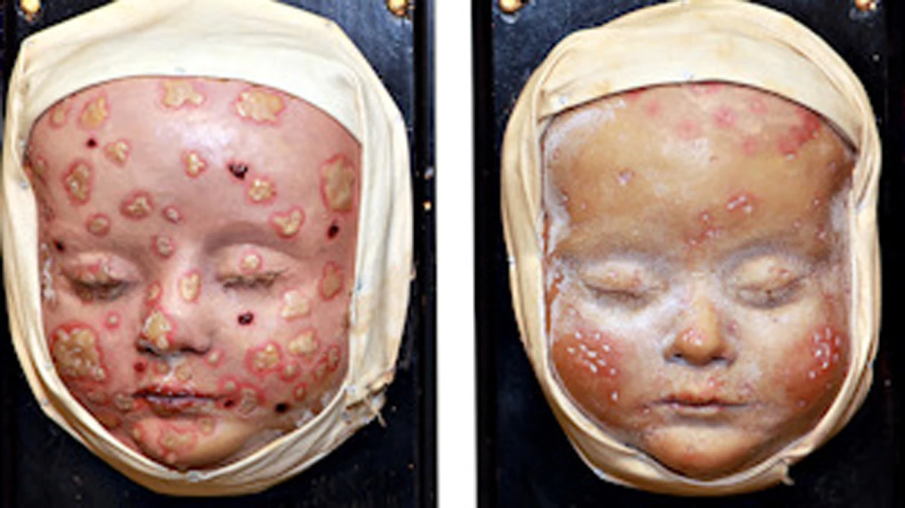
UUSI AIKA, VALISTUKSEN AIKA 1600-1700
-Leonardo da Vinci (1452-1519) aloitti salaa ruumiinavaukset (ihmisen anatomia) -> 200 vuotta myöhemmin Andreas Vesalius -> nähtiin ihmisen sisälle
-> SOLIDAARIPATOLOGINEN TAUTIKÄSITYS/PATOLOGINEN ANATOMIA (biolääketieteellinen terveyskäsitys): kukin tauti aiheuttaa omanlaisiaan muutoksia ihmisen elimistössä, kudoksissa näkyvät muutokset
+ sairauksia on erilaisia ja niiden hoito vaatii sairauden tunnistamista -> potilas tulee tutkia ja sairaus tunnistaa = KLIINISEN LÄÄKETIETEEN ALKU
-mielenterveyspotilaat vainojen kohteena
-ISOROKKO vitsauksena vuosituhansien ajan
-sairaanhoito kirkolta yhteiskunnalle

Slide 6
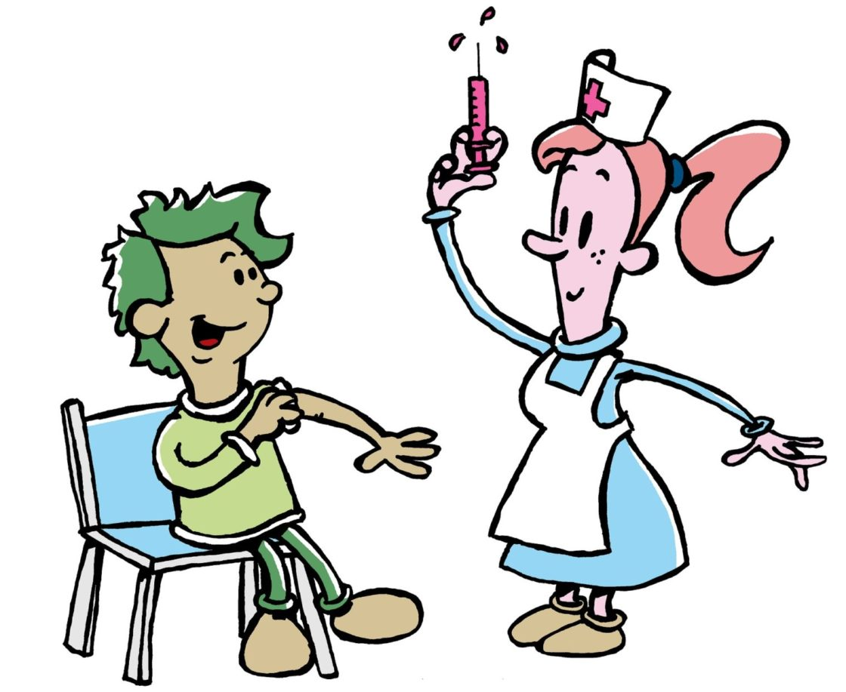
Solidaaripatologisesta tautikäsityksestä seurasi kaksi vaihtoehtoa sairauksien selitysmalleiksi:
-> SPESIFINEN ETIOLOGIA: Yhdelle taudille olemassa yksi syy
  -mikroskoopin keksiminen -> mikrobien löytyminen
-> myöhemmin MULTIETIOLOGINEN TEORIA: yhdellä taudilla useita syitä (perimä, ympäristö, elintavat…)
+ Rokotus (Edward Jenner, isorokkorokotus 1798)
+ sairaaloita

Slide 7
1800-luku MERKITTÄVÄÄ KANSANTERVEYDEN JA TERVEYDENHUOLLON KEHITYKSEN AIKAA:
Lukutaidon yleistyminen -> valistuksen helpottuminen
Paha KOLERAEPIDEMIA kiinnitti huomion hygienian kehityksen tarpeellisuuteen
  Vesijohto- ja viemäriverkostot
  Katujen kiveäminen
  Huomio likaisuuteen ja heikkoihin asuinolosuhteisiin
  Huomio pitkiin työpäiviin ja huonoihin työolosuhteisiin
  Public Health Act 1848 eli Englannissa säädetty hygieniaa ja ympäristöä koskevat lait
  Ensimmäinen terveyskonferenssi Belgiassa – kansainvälinen yhteistyö

Slide 8
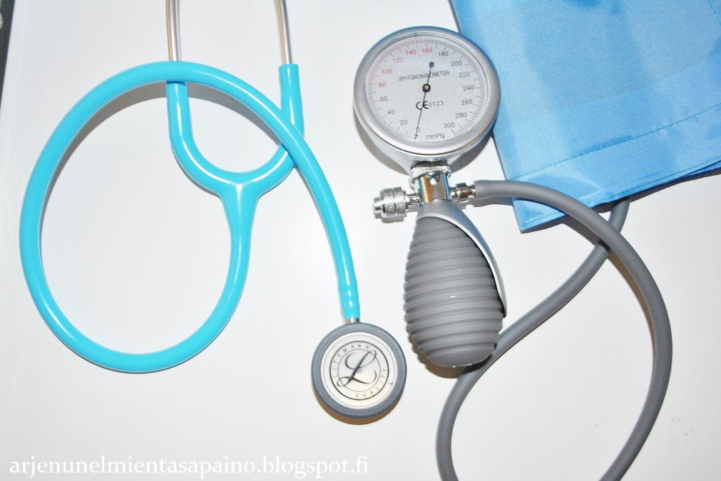
  Yleissairaaloita ja sairaanhoidossa käytetyt menetelmät kehittyivät:
    Semmelweis (sairaalahygienia)
    Florence Nightingale (organisoitu sairaanhoito)
    Joseph Lister (antiseptiikka ja aseptiikka)
    Kivunlievitys (morfiini)
    Nukutus
    Tutkimusteknologian keksintöjä: stetoskooppi, röntgen (1859, Wilhelm Röntgen), mikroskoopin kehittyminen ja bakteerien tunnistaminen (tuberkuloosibakteeri, koleran aiheuttaja -> miasmateoria osoittautui vääräksi)
  Laajamittaiset terveystarkastukset
  Mielisairaiden hoito lääkäreille
  1863 Punainen Risti (Henri Dunant)

Slide 9
1900-2000:
-> Multietiologinen teoria
- Elintapasairaudet
Epidemiat ja pandemiat (pahin Espanjantauti I maailmansodan jälkeen – SARS, HIV, lintu-, sika-, zica-influenssat, KORONA
- 1900-luvun alkupuolella vielä puutostauteja
+ sairauksien syitä voidaan tutkia ja rappeutumisen aiheuttamia vaivoja korjata – tekonivelet, sydämentahdistimet, elinsiirrot…
+mielenterveyden ongelmien hoidon kehitys
+teknologian nopea kehitys: tutkiminen, hoitaminen, tiedonkulku
+ promootio ja preventio

Slide 10
Merkittävät askeleet:
Rokotus 1796
Morfiini 1804
Puudutus
Narkoosi 1840
Desinfiointi 1865
Antiseptiikka 1880
Röntgen 1895
Verensiirto
Geenikartat 2003
Kantasoluhoidot 2012
Tekoäly, robotiikka
Digitaaliset terveyspalvelut
Terveys- ja hyvinvointiteknologian kehittyminen
----> vaarana MEDIKALISAATIO

Slide 11
SAIRAUDEN JA TERVEYDEN HISTORIAA…
-veren vuodattaminen, oksennutus, ulostuslääkkeet, kokkojen poltto, tuoksuvat laakeripuut
-lääkäri
-PUHTUS TÄRKEÄÄ!
demonien lepyttely, uhrilahjat, rituaalit
-shamaani, noita, poppamies, yrtit
-katuminen, rukous, uskonnolliset menot
-karkottaminen
-pappi
Hippokrates
-havainnointi, terve järki
Primitiiviset kansat
-sairaus demonien kosto (demonologia), seuraus tabun rikkomisesta
-vihamieliset henget
Antiikin aika(800eaa-500jaa)
-luonnonilmiöt aiheuttavat -humoraalioppi
(kehon nesteiden epätasapaino, miasmateoria (ilman myrkyllinen ominaisuus)
Uskonnot (teogeeninen )
-sairaus synnin palkka
-jumala rankaisee pahat teot
-stigma – häpeällinen leima
Galenos

Slide 12
-veren vuodattaminen, oksennutus, ulostuslääkkeet, kokkojen poltto, tuoksuvat laakeripuut
-lääkäri? Luonnon yrtit
-leprahospitaalit, yliopistot
SAIRAUDEN JA TERVEYDEN HISTORIAA…
Sairauksia on erilaisia ja niiden hoito vaatii sairauden tunnistamista
-sairaanhoito kirkolta yhteiskunnalle
Potilaan tutkiminen, sairauden tunnistaminen
-HEIKKO HYGIENIA
500eaa-1300
-Humoraalioppi (veri, lima, keltainen ja musta sappi)
1400-1500
-ensimmäisiä ruumiinavauksia -> alku solupatologiseen tautikäsitykseen/patologinen anatomia
-kukin tauti aiheutti omanlaisiaan muutoksia ihmisen kudoksissa ja elimissä
1600
Sairauksia on erilaisia -> vaatii potilaan tutkimista ja sairauden tunnistamista -> kliininen lääketiede
-astrologia, taivaankappaleiden vaikutus nesteisiin (metafyysinen)
-miasmateoria – ilman myrkyllinen ominaisuus -> keskustelu siisteyden tärkeydestä, köyhien asuinoloista
-> kosketus, eristäminen
leprahospitaalit
Yliopistojen synty
HEIKKO HYGIENIA
Musta surma 1300-l
HEIKKO HYGIENIA
Da Vinci
Vesalius
Iso-rokko

Slide 13
-Huomiota hygieniaan -> lait
-Public Health Act 1848
-vesijohto- ja viemäriverkosto
-lukutaito
-sairaalahygienia
-sairauksien syitä voidaan tutkia ja rappeutumisen aiheuttamia vaivoja korjata
-elinsiirrot
-mielenterveyden hoito
SAIRAUDEN JA TERVEYDEN HISTORIAA…
-Rokotukset, hygienia
-sairaaloita
Fleming: Penisilliini
1600-1700
Mikroskooppi -> tautien aiheuttajina mikrobit -> spesifinen etiologia:
1800
-ruumiinavaukset virallisesti hyväksyttyjä:
-yhdellä taudilla useita syitä -> multietiologinen teoria
-perimä, elintavat, ympäristö
1900
-multietiologinen teoria
-elintapasairaudet
-SARS
-HIV
-Lintuinfluenssa, sikainfluenssa…
- Yhdelle taudille olemassa yksi ainoa syy
Henri Dunant:
Punainen Risti
Semmelweis
Nightingale
narkoosi 1840
desiftiointi 1865
aniseptiikka 1880
röntgen 1895
Jenner
isorokkorokotus
Lister
KOLERA
Isorokko voitettu
ESPANJANTAUTI

Slide 14
SAIRAUDEN JA TERVEYDEN HISTORIAA…
2000->
-ihmisen geenistö tunnetaan -> geeniterapian mahdollisuutta tutkitaan
-informaatiotekniikka
-medikalisaatio
-haasteina väestön ikääntyminen, globalisaatio, kulttuurien monimuotoisuus, teknologia, antibioottiresistenssi…

Slide 15
Terveyshaasteet 2020-luvulla (WHO)
1) Ilmastokriisi
2) Terveydenhuollon tekeminen oikeudenmukaisemmaksi
3) Lääkkeiden saatavuuden laajentaminen
4) Terveydenhuolto kriisi- ja konfliktialueilla
5) Terveydenhuollon puhtauden ylläpitäminen
6) Panostaminen terveydenhuollon työntekijöiden kouluttamiseen
7) Tartuntatautien pysäyttäminen
8) Uuden influenssapandemian torjuminen
9) Mikrobilääkeresistenssin ehkäisy
10) Ihmisten suojeleminen terveyttä vaarantavilta tuotteilta
11) Nuorten turvaaminen
12) Kansalaisten luottamuksen saavuttaminen rokotteita, viranomaisten terveysviestintää ja niiden taustalla olevaa tiedettä kohtaan
13) Uuden teknologian hyödyntäminen

Slide 16
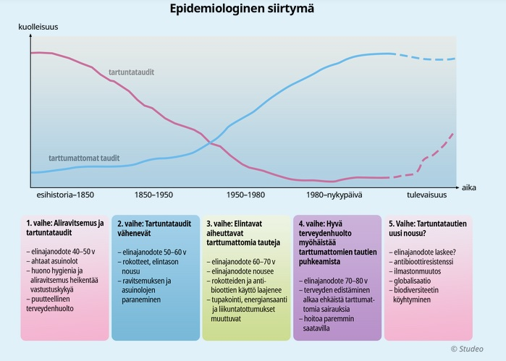
Muutos, jossa yhteiskunnan olosuhteiden ja lääketieteen kehittyessä väestön yleisimmät sairaudet vaihtuvat toisiksi

